Slide 1
LoongArch64
xv6实验

Slide 2
外围与背景知识
1 先修课程
操作系统、数据结构、C语言
处理器体系结构
ISA、汇编
2 整机知识
系统、存储体系、总线、外设、启动过程
3 编译系统
编译工具链gcc、binutils、Makefile
ELF可执行文件格式
Notes:
以上是对本实验课程的介绍，下面我们进入下一环节，讲述xv6操作系统的构建和运行，为实验操作做准备。

Slide 3

理论课教材
第1章 xv6安装使用
第2章 入门实验
第3章 xv6概述
第4章 系统启动
第5章 内存管理
第6章 进程管理与同步
第7章 中断/异常/系统调用
第8章 中级实验
第9章 xv6fs文件系统
第10章 设备管理
第11章 高级实验
第12章 x86架构概述
理论课教材（X86-32架构）
注意：与LA64实验平台的差异
xv6是UNIX Version 6 （v6）的简单实现
请参见麻省理工大学的网站（http://pdos.csail.mit.edu/6.828/2011/xv6.html）

Slide 4
Chapter 1
LA64 xv6安装使用
罗秋明
2022-12-16

Slide 5
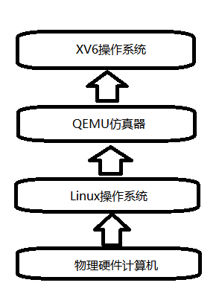
1.1.运行于QEMU的xv6
1.1.1.Ubuntu20+QEMU+xv6
我们以Ubuntu20 64位Linux为例说明xv6的安装过程。在该操作系统环境中，以QEMU仿真系统来运行xv6的。。

Slide 6
1.1.1.Ubuntu20+QEMU+xv6
QEMU安装
以管理员身份，在终端窗口直接执行apt-get install qemu-system命令即可完成安装。

Slide 7
配置交叉编译工具链
为了能编译在LoongArch下运行的xv6内核，需要下载交叉编译工具链，在shell中执行如下命令下载工具链包loongarch64-clfs-5.0-cross-tools-gcc-full.tar.xz
wget https://github.com/loongson/build-tools/releases/download/2022.05.29/loongarch64-clfs-5.0-cross-tools-gcc-full.tar.x
下载完工具链需要配置交叉编译工具的环境变量，可通过修改/etc/profile文件实现，在该文件中添加如下几条语句：
CC_PREFIX=/opt/cross-tools
export PATH=$CC_PREFIX/bin:$PATH
export LD_LIBRARY_PATH=$CC_PREFIX/lib:$LD_LIBRARY_PATH
export LD_LIBRARY_PATH=$CC_PREFIX/loongarch64-unknown-linux- gnu/lib/:$LD_LIBRARY_PATH

Slide 8
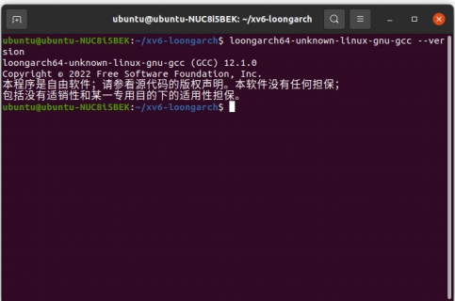
配置交叉编译工具链
通过命令loongarch64-unknown-linux-gnu-gcc --version可以检验是否设置成功，看到如图 1-2的提示则说明已正确设置。
图 1-2检验工具链环境变量设置

Slide 9
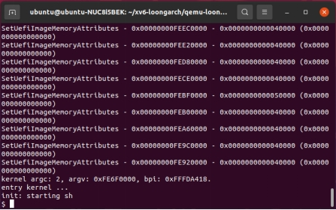
xv6安装
在github网站https://github.com/SKT-CPUOS/xv6-loongarch-exp下载xv6源码包xv6-loongarch-exp-main.zip
用unzip xv6-loongarch-exp-main.zip命令解压缩
进入xv6目录中执行make all即可完成编译。
在xv6目录的qemu-loongarch-runenv下执行./run_loongarch.sh -k ../kernel/kernel即可启动仿真运行，）。
需要退出仿真时可以先按下“Ctrl+a”松开后再按“x”来结束仿真。
图1-3 Ubuntu20+QEMU+xv6运行示意图

Slide 10
1.2.调试观察
1.2.1.xv6 shell命令
1.2.2.QEMU+gdb调试

Slide 11
1.2.1.xv6 shell命令
在xv6 shell中执行ls命令，可以看到xv6文件系统中所有的可执行文件，如屏显1-1所示。
屏显1-1 ls列出所有磁盘文件
$ ls
. 1 1 1024
.. 1 1 1024
README 2 2 2226
cat 2 3 20120
echo 2 4 19056
forktest 2 5 11312
grep 2 6 22568
init 2 7 19808
kill 2 8 18944
ln 2 9 18832
ls 2 10 21928
mkdir 2 11 19048
rm 2 12 19032
sh 2 13 34688
stressfs 2 14 19920
usertests 2 15 127776
console 3 16 0
$

Slide 12
如果在shell中按下Ctrl+P则会显示当前运行的进程信息，如屏显1-2所示。
屏显1-2 用Ctrl+P查看运行进程信息
$
$ 1 sleep init
2 sleep sh
此时有两个进程，进程号为1的是init进程，当前处于sleep阻塞状态
编号为2的进程是sh进程，当前也是处于sleep阻塞状态

Slide 13
1.2.2.QEMU+gdb调试
GDB工具安装
首先安装gdb工具，先安装一些必要依赖
sudo apt install texinfo bison flex libgmp-dev
然后编译安装gdb工具，下载gdb源码包
git clone https://github.com/foxsen/binutils-gdb
进入binutils-gdb目录，执行
git checkout loongarch-v2022-03-10，
创建build目录
mkdir build
在build目录下执行
../configure --target=loongarch64-unknown-linux-gnu --prefix=/opt/gdb
最后编译
make

Slide 14
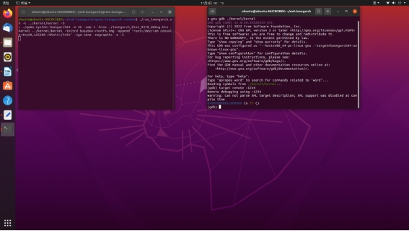
GDB调试观察
当用gdb调试时涉及两个窗口，如图1-5所示。
运行gdb的
shell窗口
QEMU的
shell窗口
图15 用gdb调试运行于QEMU环境的xv6

Slide 15
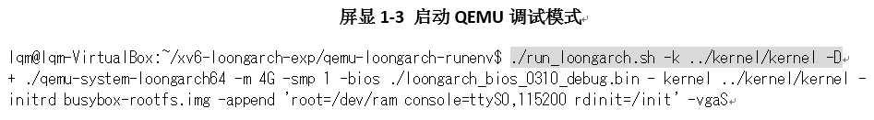
调试模式
-D 启动调试模式，实际上是执行了调试服务器gdbserver的角色，默认监听TCP::1234端口，等待gdb客户端的接入

Slide 16
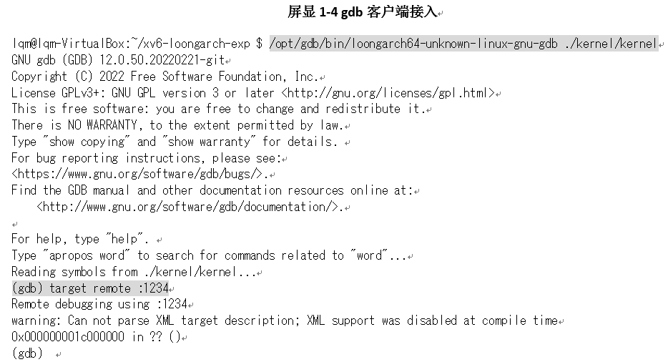
在另外一个终端上启动gdb并连接到该主机的1234上。如屏显1-4所示。
启动gdb对xv6内核kernel的调试
在gdb命令提示符下执行target remote :1234连接到xv6目标系统

Slide 17
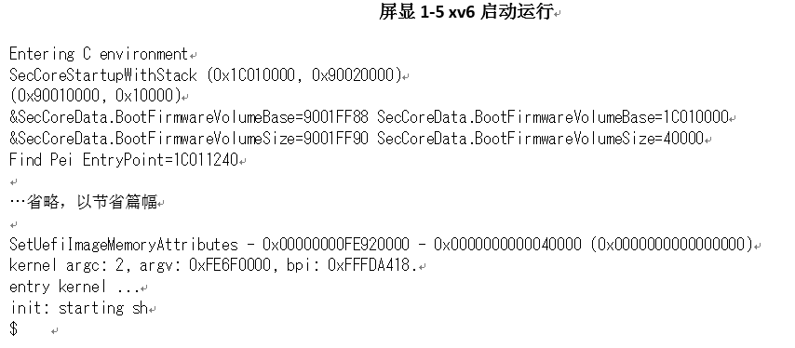
用gdb的c命令，将开始执行xv6内核代码，并在xv6终端
上看到系统启动并执行shell的界面，如屏显1‑所示。

Slide 18
1.3.小结
本章完成了xv6实验系统的建立，分别给出了CentOS7和Ubuntu18上的QEMU安装和xv6的安装过程。出于方便考虑，QEMU的宿主操作系统CentOS7和Ubuntu18可以安装在VirtualBox或其他虚拟机上。然后简单展示了xv6 shell中执行磁盘上的外部命令，如何用gdb调试xv6代码的运行，也包括对QEMU仿真的多核环境下不同执行流的跟踪。
练习
请修改Makefile中的“CPUS := 2”，将CPU数量给为3或4，重行生成xv6的内核。注意观察启动时所打印的信息变化，然后用gdb将各个处理器所执行的代码分别停在scheduler()的不同指令处（或你感兴趣的其他代码处），并用info threads查看线程的数量是否与预期的一致。
执行make qemu-nox运行xv6，看看此时的显示方式和原来用的make qemu有什么不同。

